Slide 1
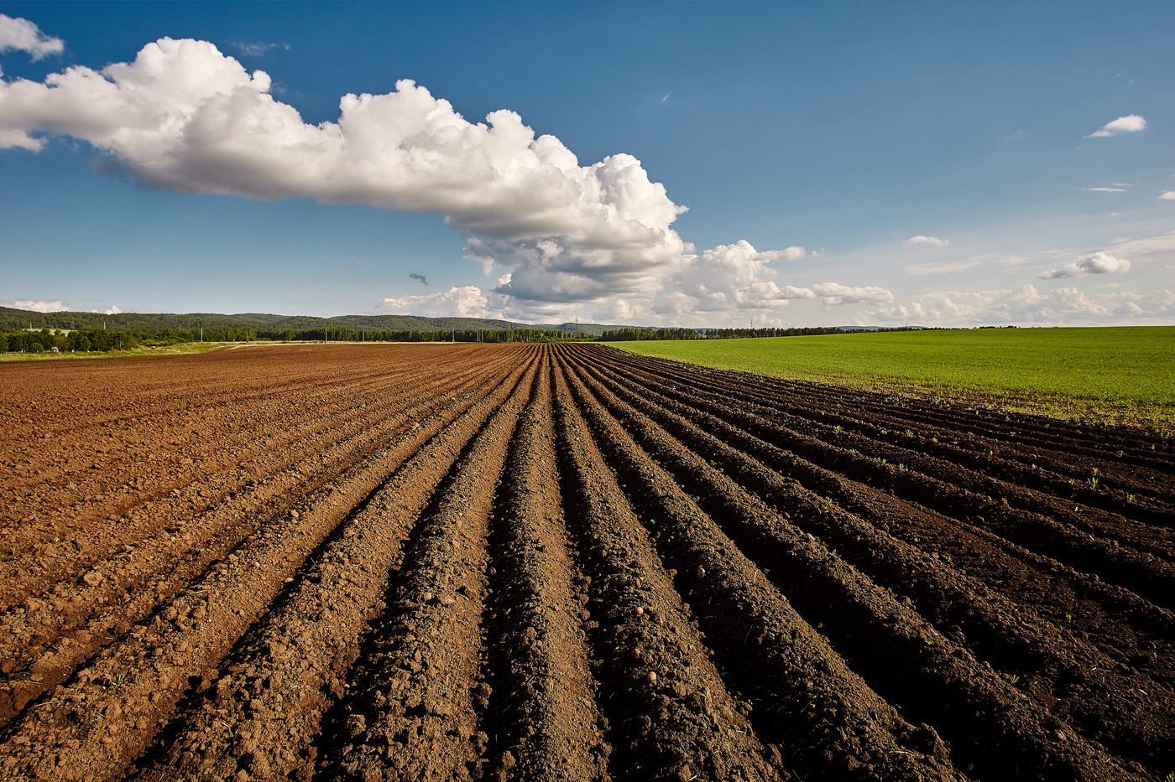
СУБСИДИЯ НА ВОЗМЕЩЕНИЕ ЧАСТИ ЗАТРАТ НА РЕАЛИЗАЦИЮ ПРОЕКТОВ МЕЛИОРАЦИИ
В РАМКАХ КУЛЬТУРТЕХНИЧЕСКИХ МЕРОПРИЯТИЙ
НА ВЫБЫВШИХ СЕЛЬСКОХОЗЯЙСТВЕННЫХ УГОДЬЯХ, ВОВЛЕКАЕМЫХ
В СЕЛЬСКОХОЗЯЙСТВЕННЫЙ ОБОРОТ
Тимербулатова Ольга Сергеевна начальник отдела развития растениеводства

Slide 2
ДИНАМИКА ВОВЛЕЧЕНИИ В ОБОРОТ ЗЕМЕЛЬ СЕЛЬСКОХОЗЯЙСТВЕННОГО НАЗНАЧЕНИЯ
  6,161 тыс. га
2030
0,198 тыс. га
2 субъекта АПК
0,349 тыс. га
1 субъект АПК
10,4 тыс. га
22 субъекта АПК
2025
2024
2017-
2023

Slide 3
СУБСИДИРУЕМЫЕ КУЛЬТУРТЕХНИЧЕСКИЕ МЕРОПРИЯТИЯ
не более 5% от фактически произведенных затрат на проведение работ
РАЗРАБОТКА ПРОЕКТНО-СМЕТНОЙ ДОКУМЕНТАЦИИ НА ПРОВЕДЕНИЕ КУЛЬТУРТЕХНИЧЕСКИХ РАБОТ
не более предельного размера стоимости работ
расчистка земель от древесной и травянистой растительности, кочек, пней и мха, а также от камней и иных предметов
рыхление, пескование, глинование, землевание, плантаж и первичная обработка почвы
Предельный размер стоимости работ в 2026 году
Слабая (от 5 до 10 лет) 41,9 тыс. руб/га
Средняя (от 10 до 15 лет)
114,3 тыс. руб/га
Сильная (более 15 лет) 140,0 тыс. руб/га

Slide 4
СПАСИБО ЗА ВНИМАНИЕ

